Slide 1
高数-您的高级数据信息服务平台
基于豆瓣、哔哩哔哩、当当网站的数据分析
汇报人：廖嘉伟

Slide 2
1
01
人员介绍及分工
目录
/contents
02
数据爬取量汇总
03
所用技术列表
04
主要功能截图

Slide 3
1
Part 1
人员介绍及分工

Slide 4
1
小组人员介绍
组长： 廖嘉伟
组员： 李嘉威
刘 博
薛彦涵
段成源

Slide 5
1
分工说明
廖嘉伟
豆瓣图书数据搜索与展示前端部分与后端部分及后端项目框架搭建
李嘉威
用户管理、项目主页、注册、B站评论数据搜索与展示前端与后端部分
薛彦涵
登录、当当图书数据搜索与展示前端部分与后端部分
刘博
用户模块、登陆注册、豆瓣电影数据搜索与展示前端部分与后端部分
段成源
豆瓣音乐数据搜索与展示前端部分与后端部分 制作PPT

Slide 6
2
Part 2
数据爬虫条目数汇总

Slide 7
2
爬虫条目数汇总
爬取量
50000
48235
42061
40000
30000
82%
23476
16062
20000
51%
11000
10000
字段数
薛彦涵
（15）
刘博
（17）
李嘉威
（18）
段成源
（19）
廖嘉伟
（30）

Slide 8
3
Part 3
所用技术列表及介绍

Slide 9
3
技术列表及介绍
----数据爬取----
scrapy：适用于Python的一个快速、高层次的屏幕抓取和web抓取框架，用于抓取web站点并从页面中提取结构化的数据。
JieBa：Python中文分词组件
----后端----
Spring boot：简化的Spring模块化架构，核心组件是Core、Context 和 Beans这三个组件
HanLP：一系列模型与算法组成的 Java 工具包
Postman：用于测试后端接口的神器
01
02
----前端----
Vue：用于构建用户界面的渐进式JavaScript框架
npm：JavaScript 的包管理工具
antd-Vue：基于 Ant Design 设计体系的 React UI 组件库
axios：基于 promise 的 HTTP 库
----数据库----
MariaDB：数据库管理系统，是MySQL的一个分支，主要由开源社区在维护，采用GPL授权许可，包括API和命令行。
04
03

Slide 10
4
Part 4
各主要功能截图

Slide 11
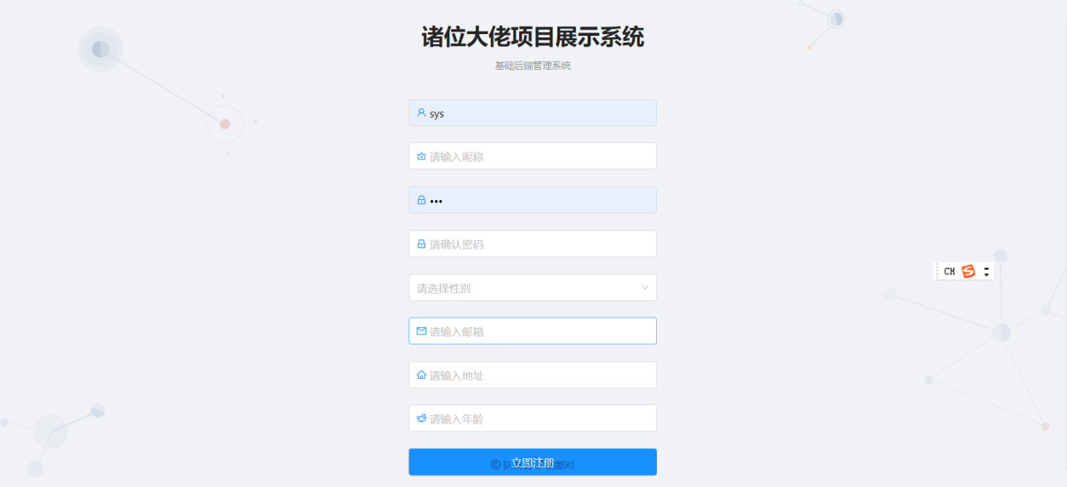

4
用户注册界面

Slide 12
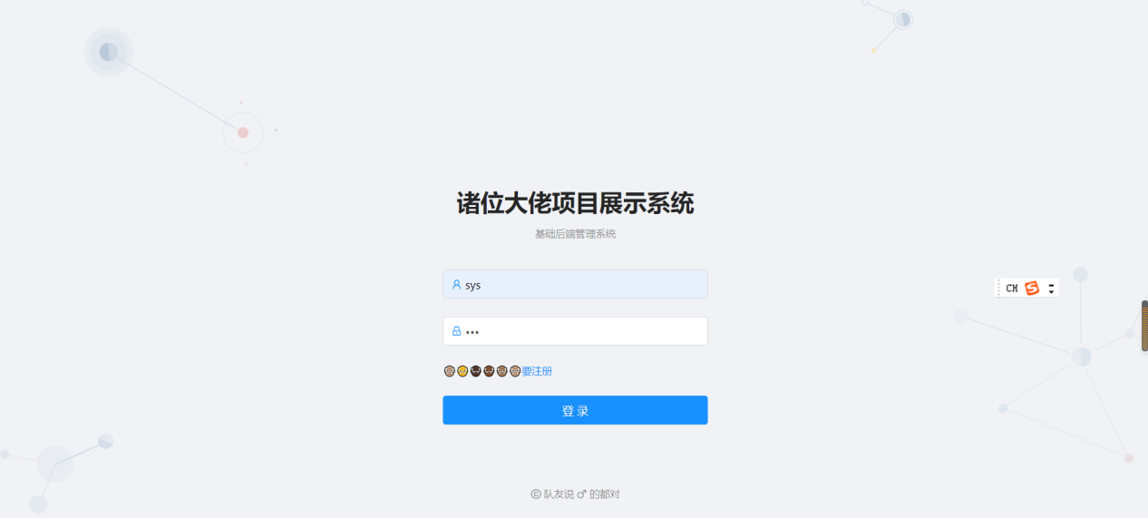
4
用户登录界面

Slide 13
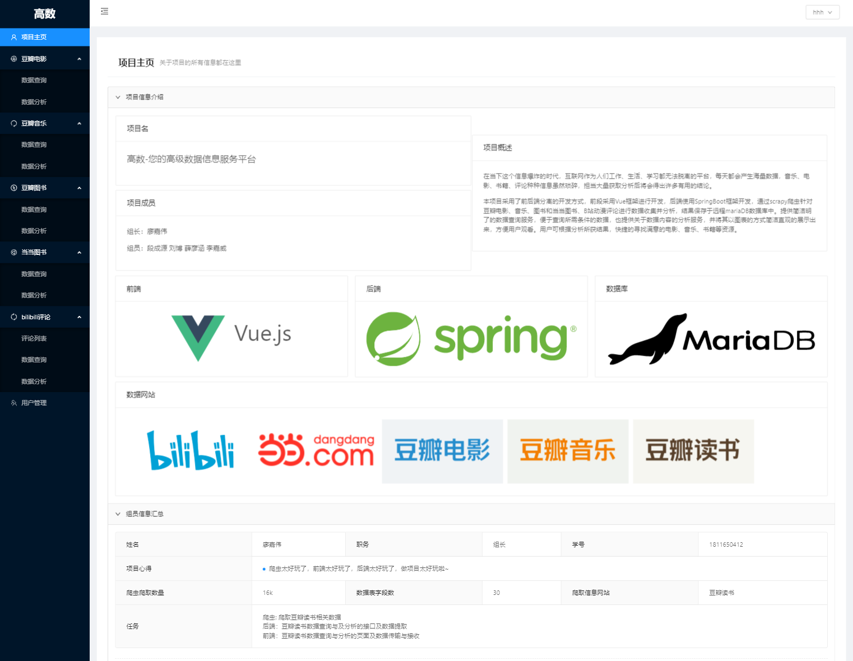
4
项目主页

Slide 14
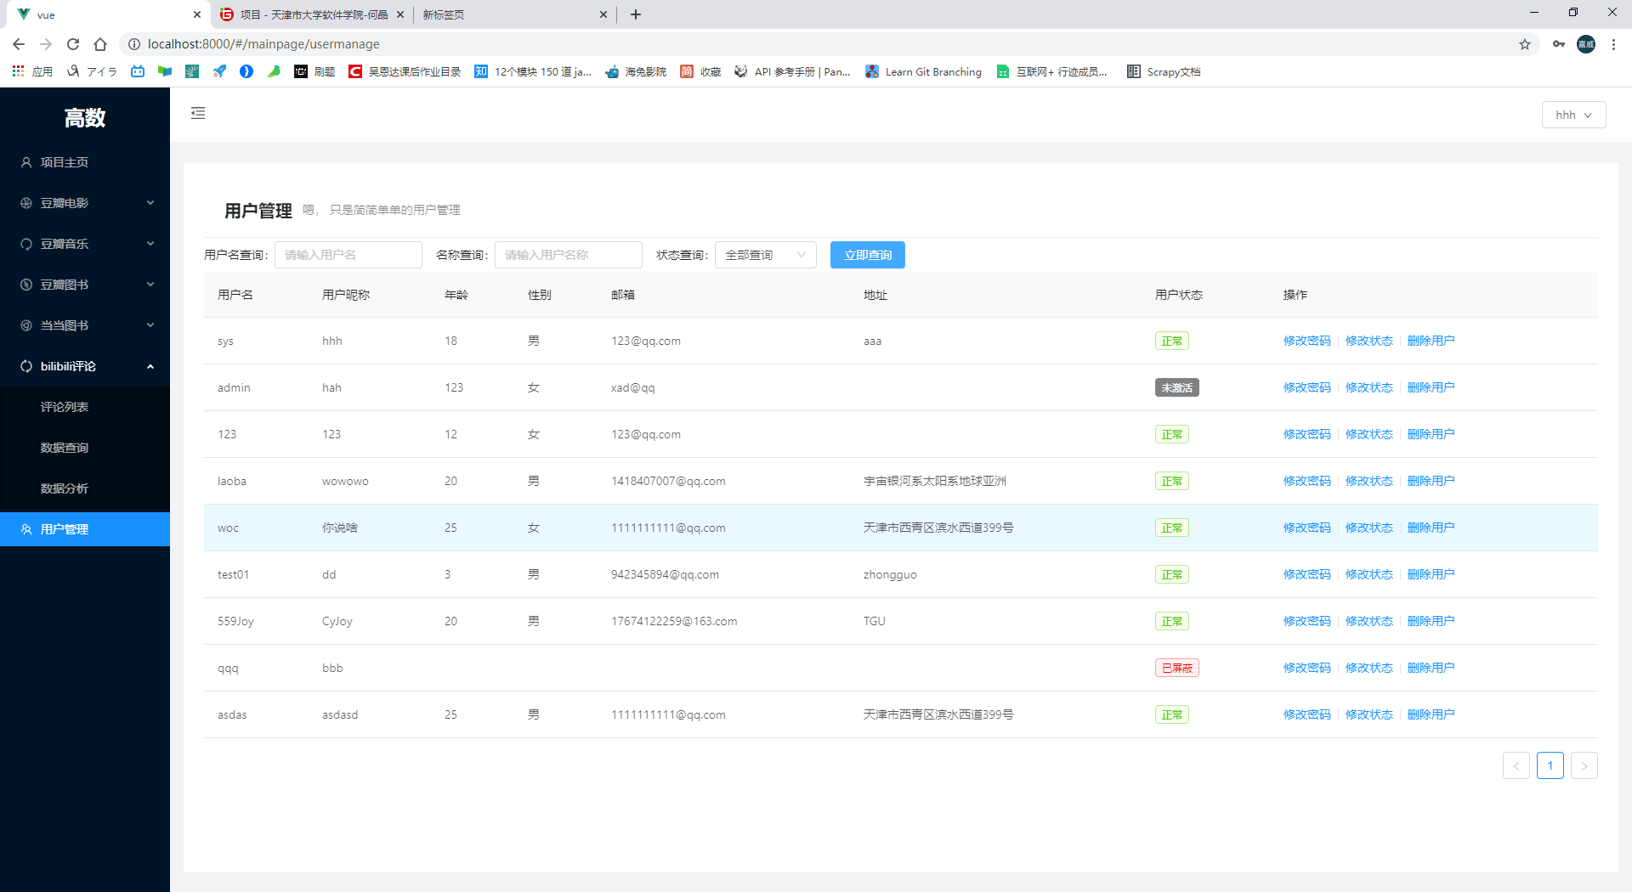
4
用户管理界面

Slide 15
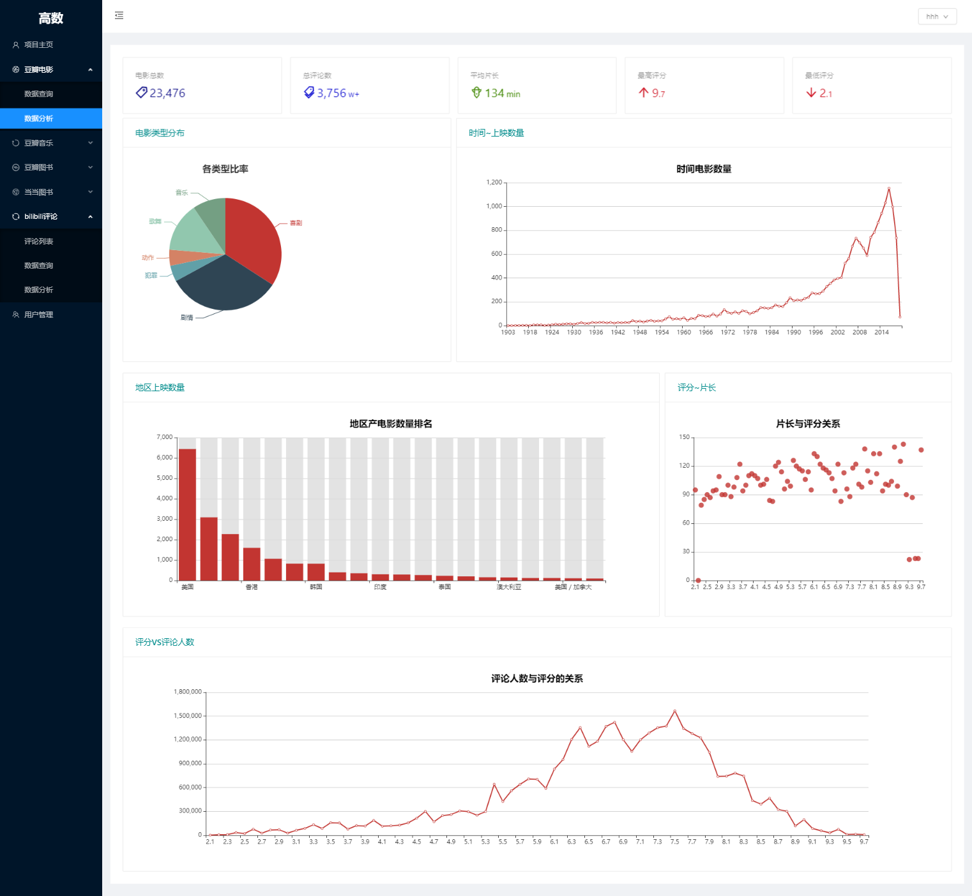
4
豆瓣电影数据展示界面

Slide 16
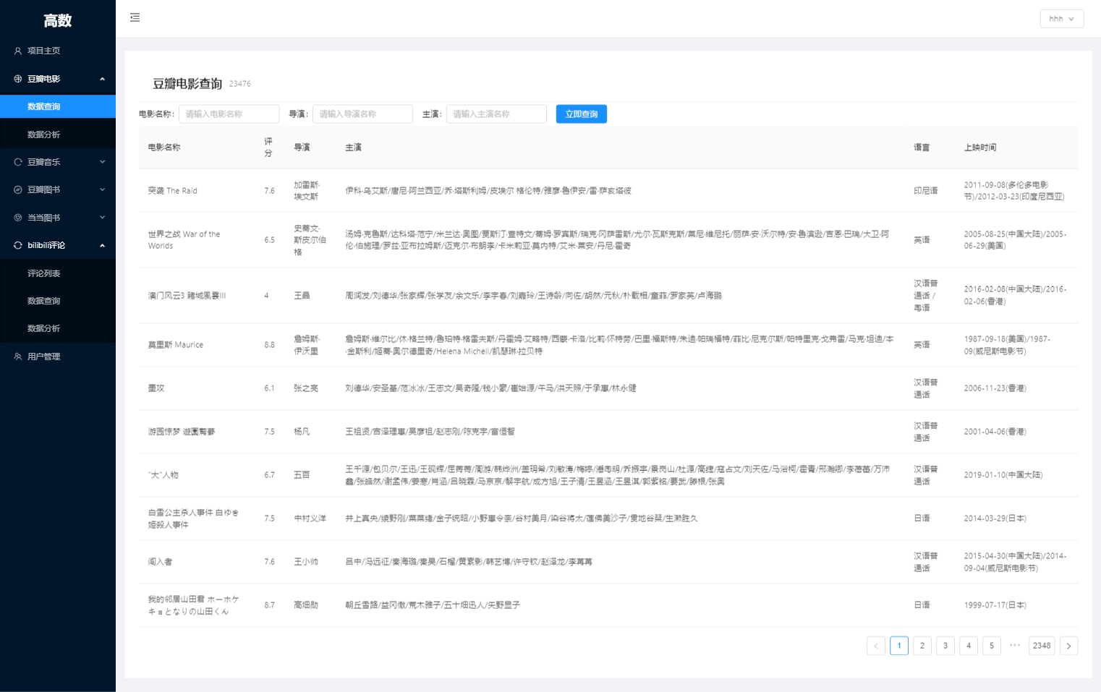
4
豆瓣电影数据查询界面

Slide 17
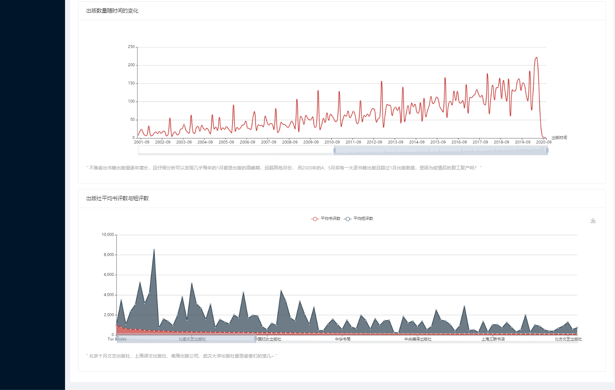
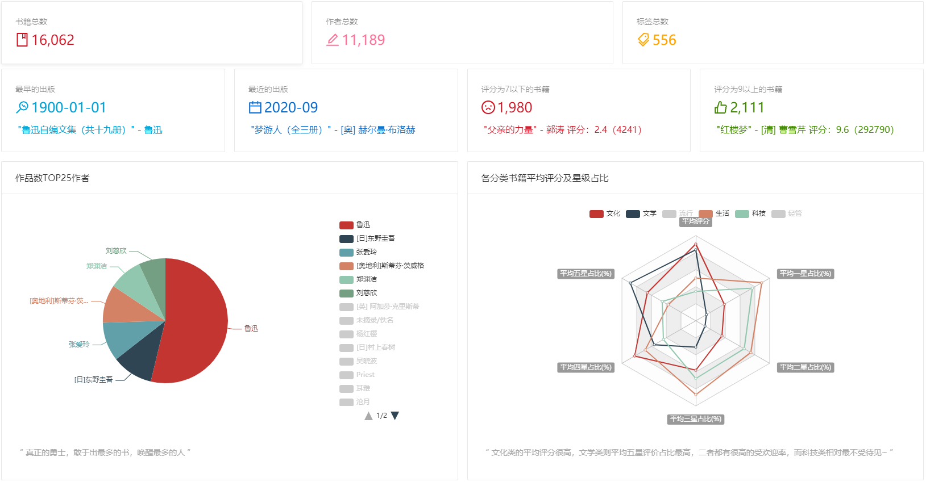
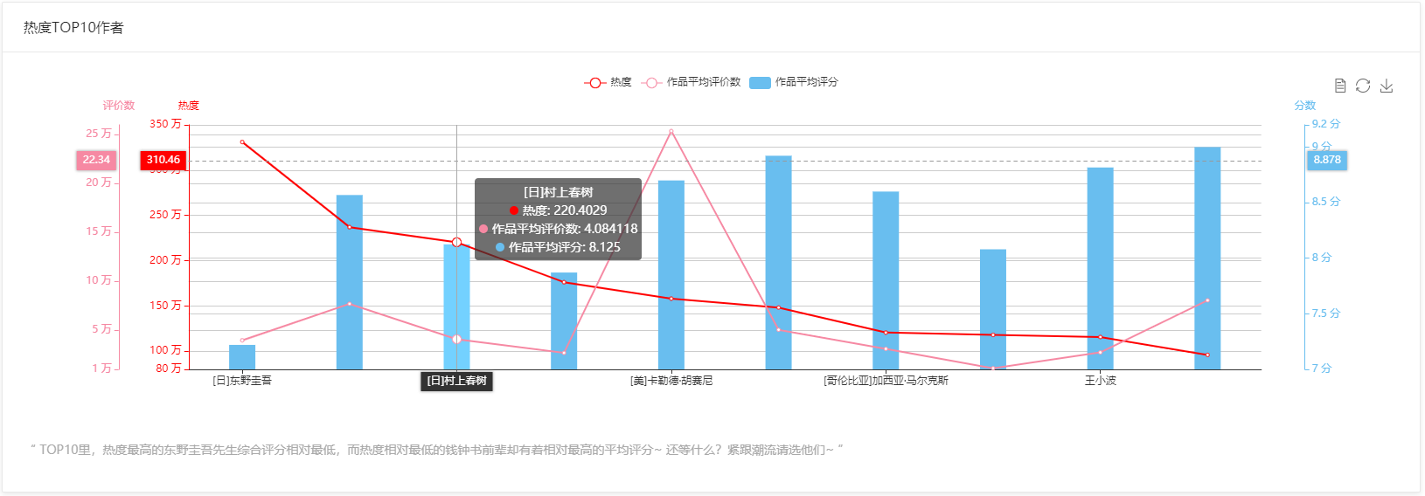
4
豆瓣图书数据展示界面

Slide 18
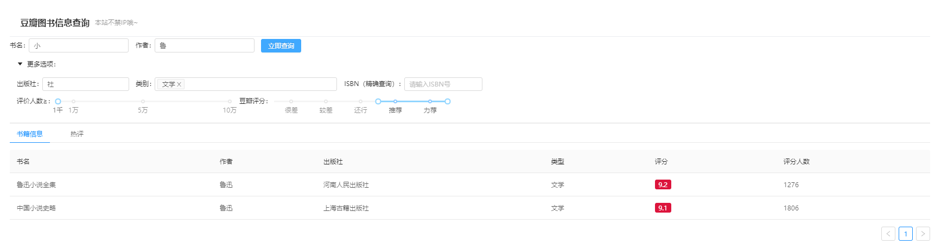
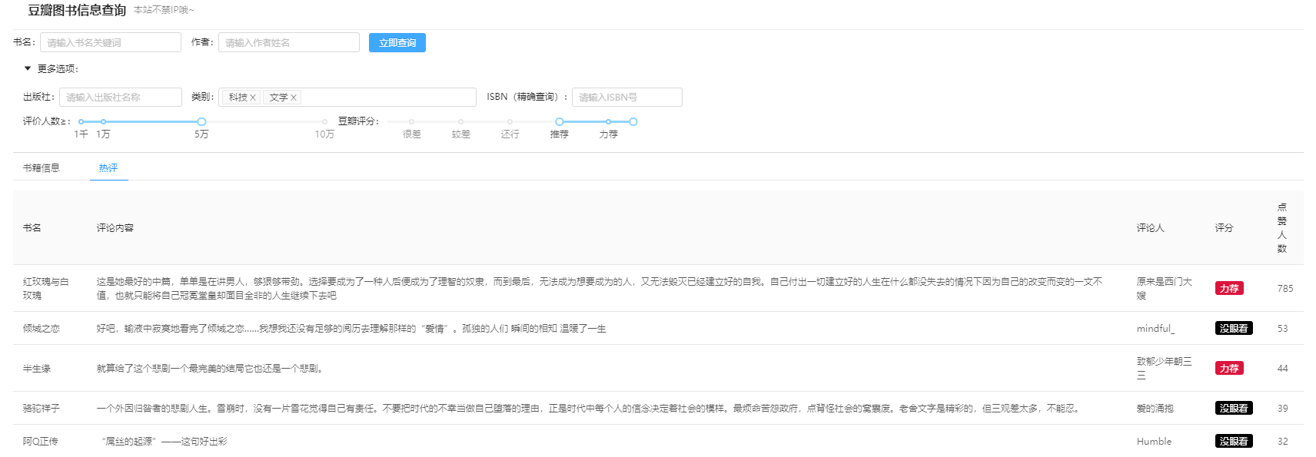
4
豆瓣图书数据查询界面

Slide 19
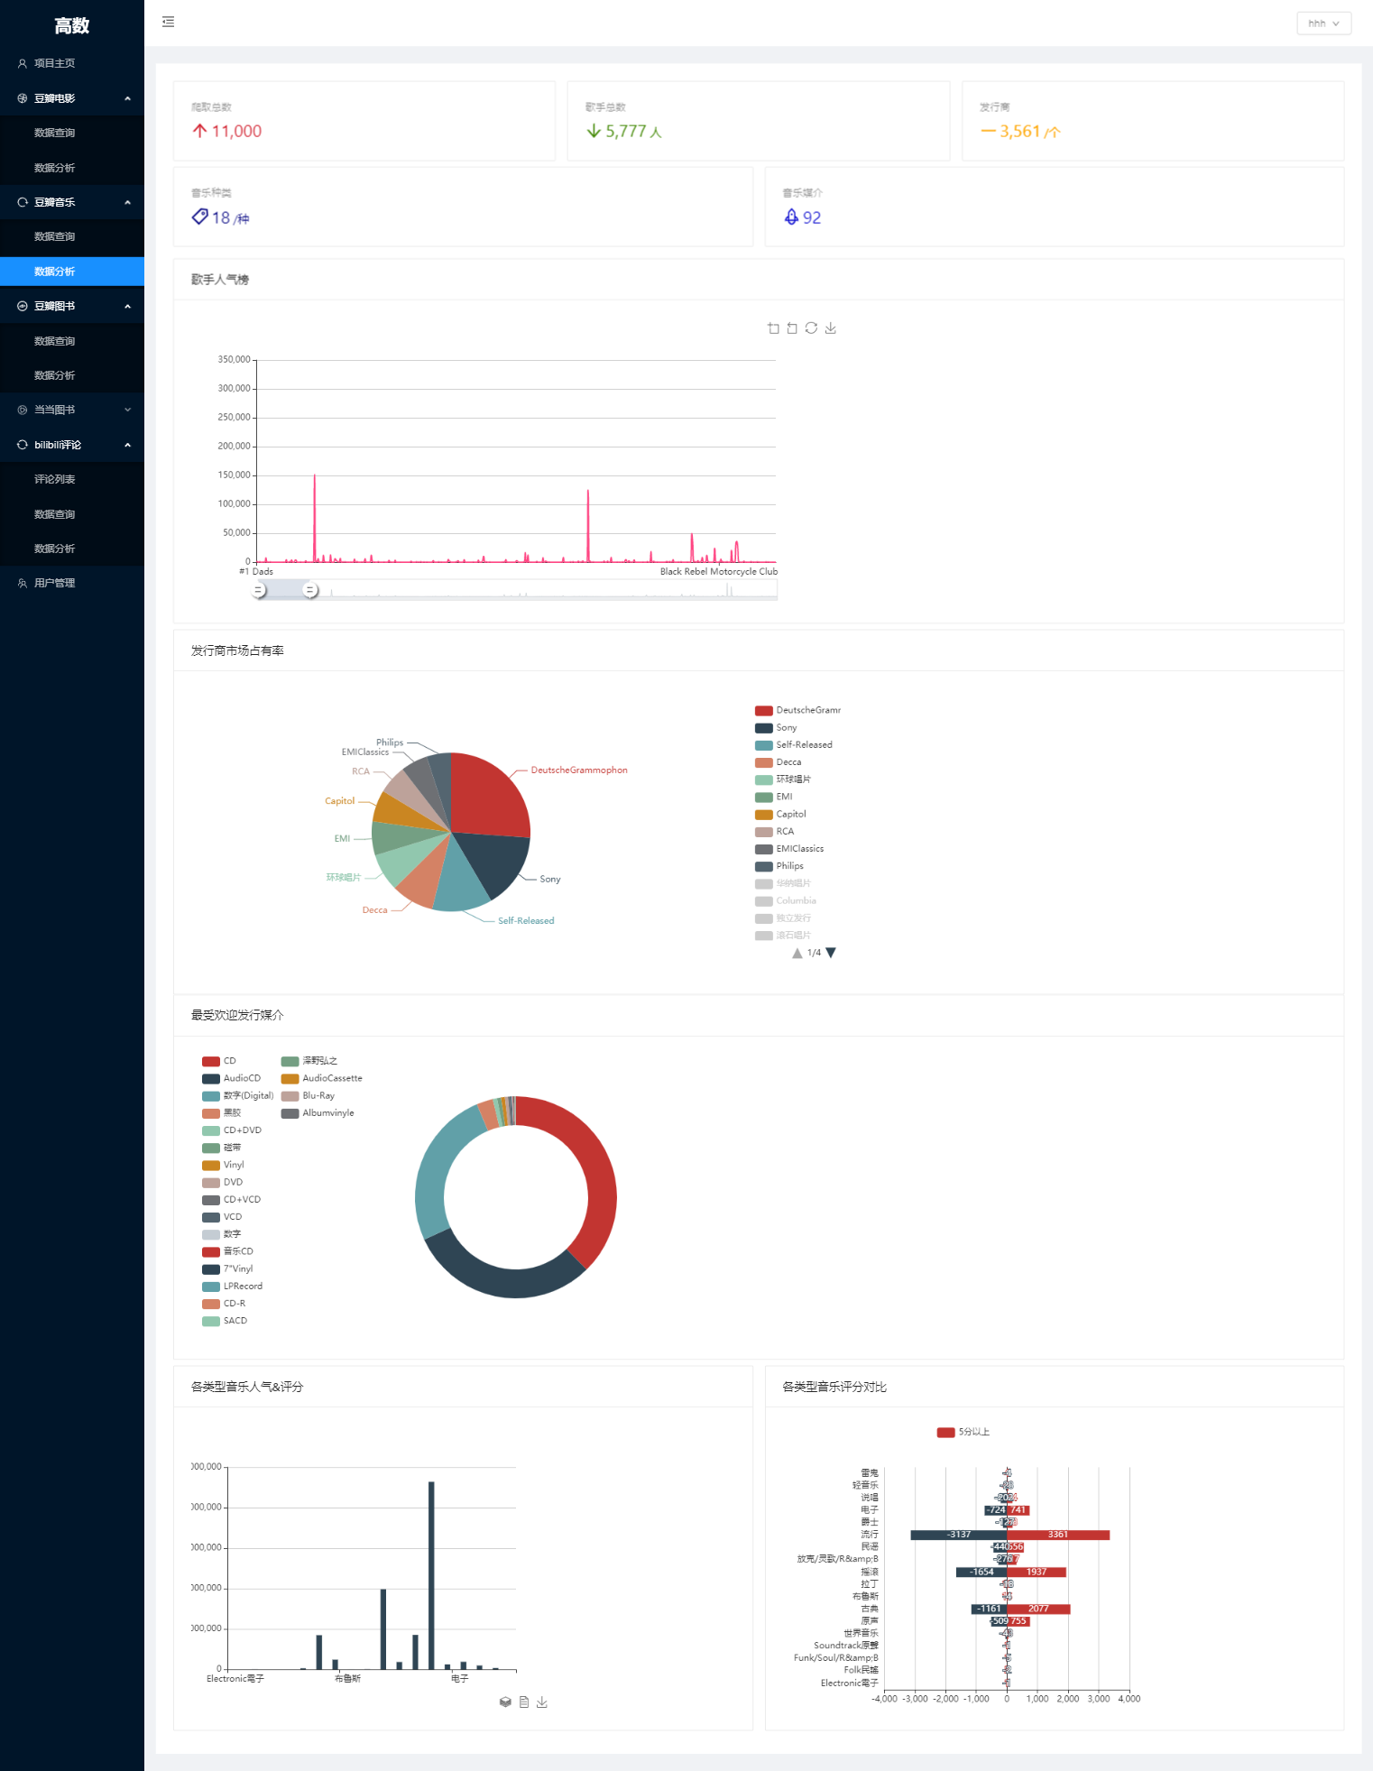
4
豆瓣音乐数据展示界面

Slide 20
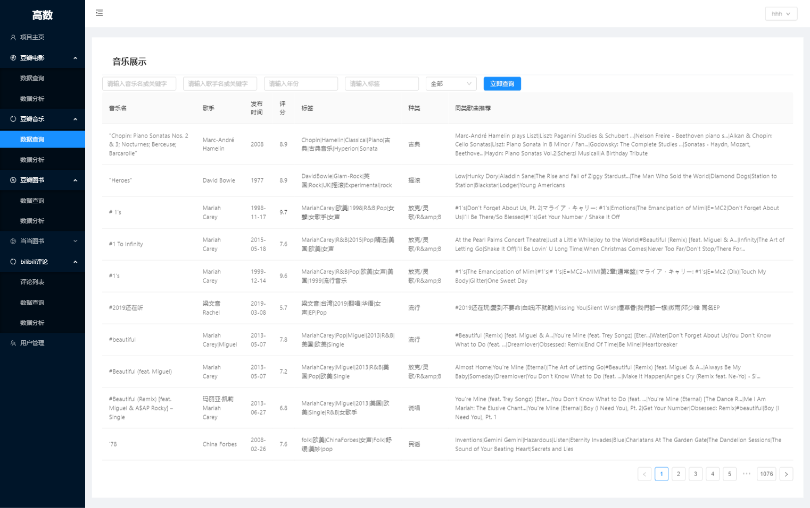
4
豆瓣音乐数据查询界面

Slide 21
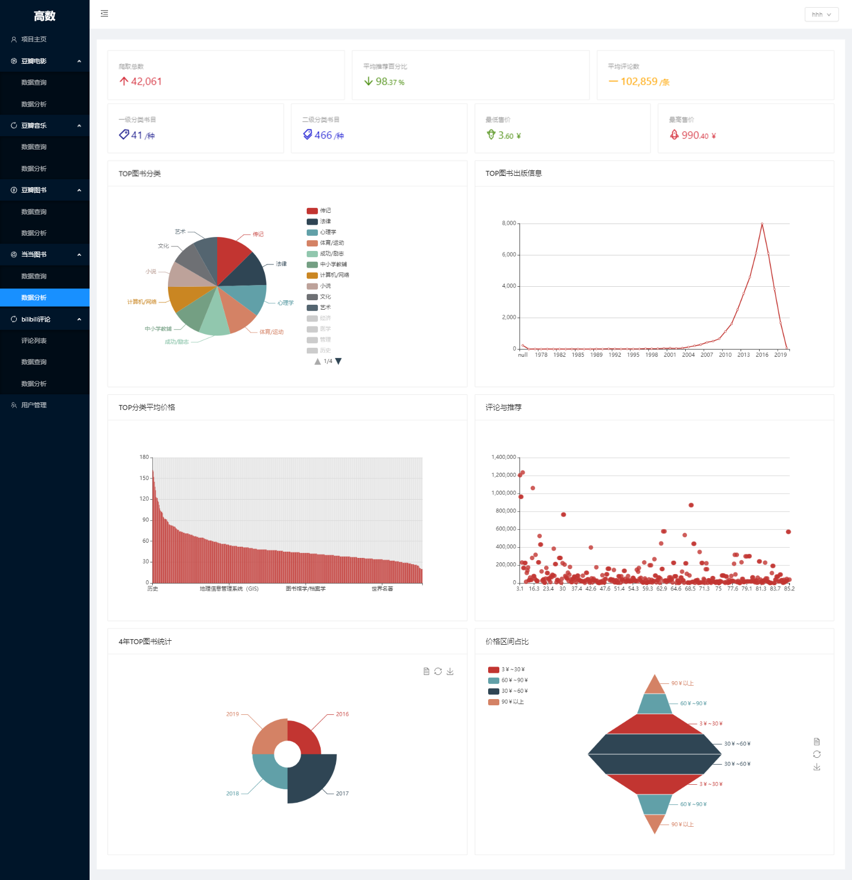
4
当当书籍数据展示界面

Slide 22
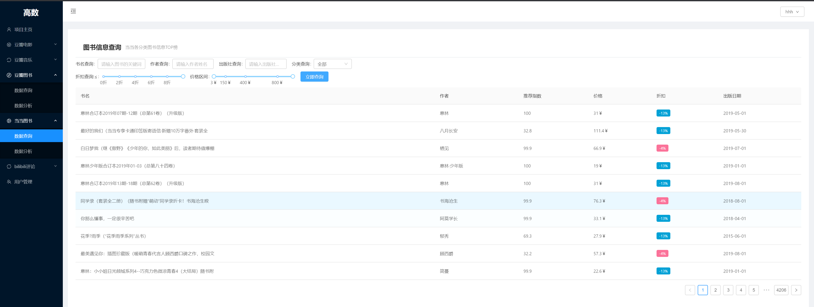
4
当当书籍数据查询界面

Slide 23
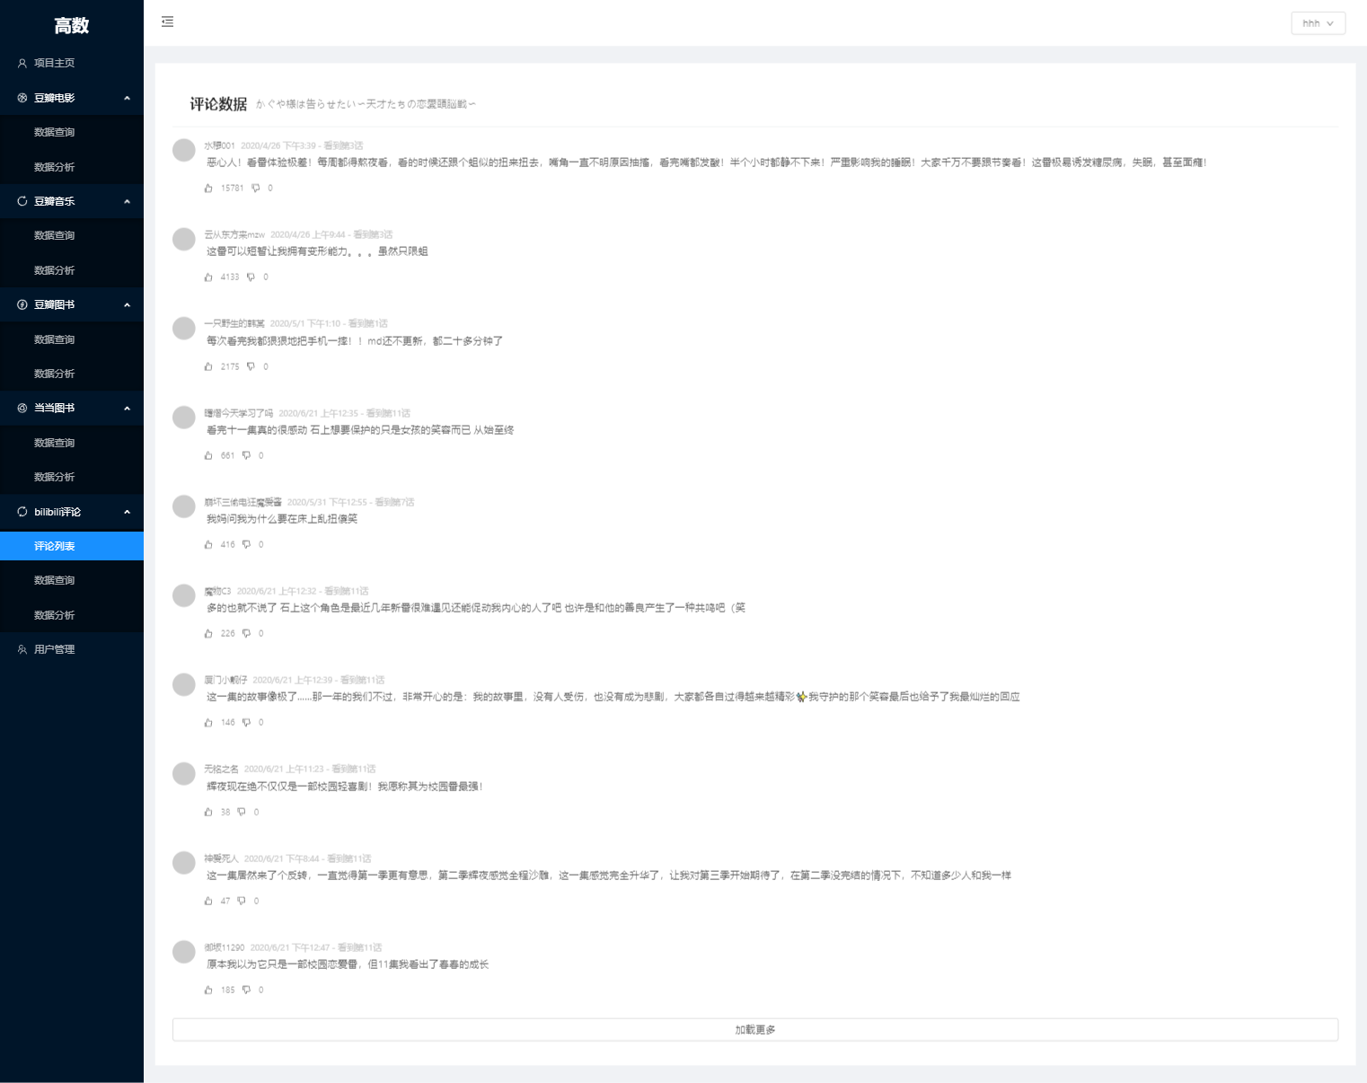
4
哔哩哔哩评论数据展示界面一

Slide 24
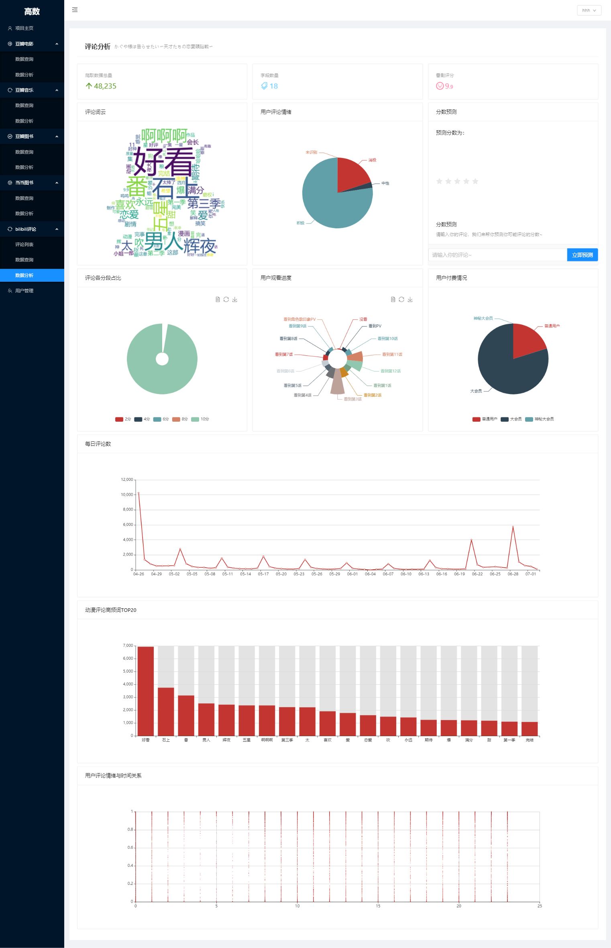
4
哔哩哔哩评论数据展示界面二

Slide 25
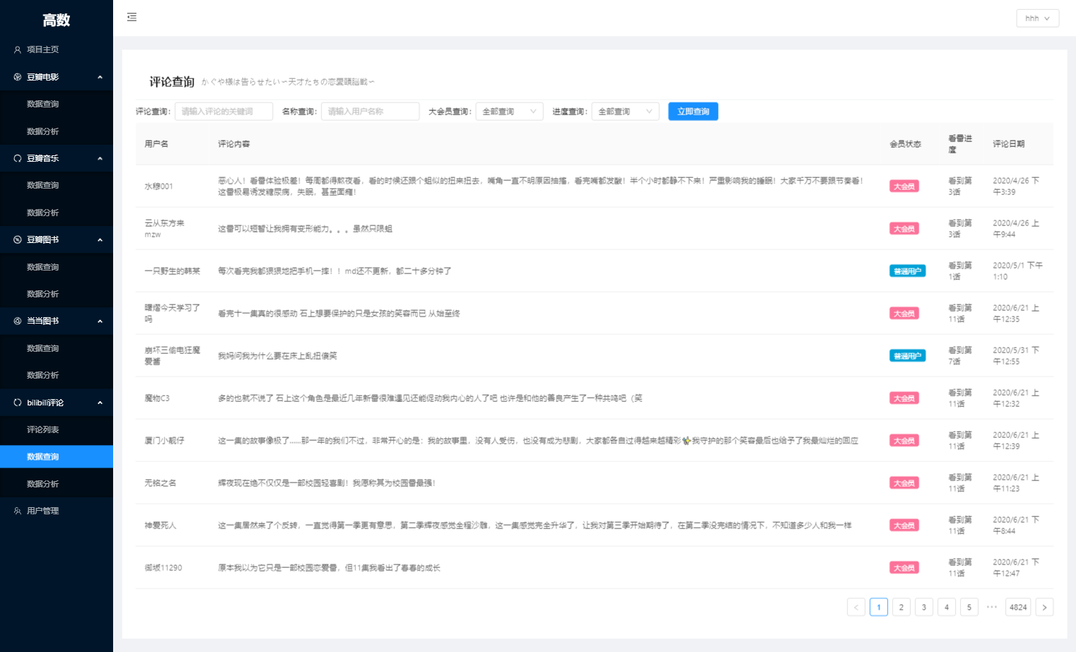
4
哔哩哔哩评论数据查询界面

Slide 26
感谢聆听
——2020-07-15

